Slide 1


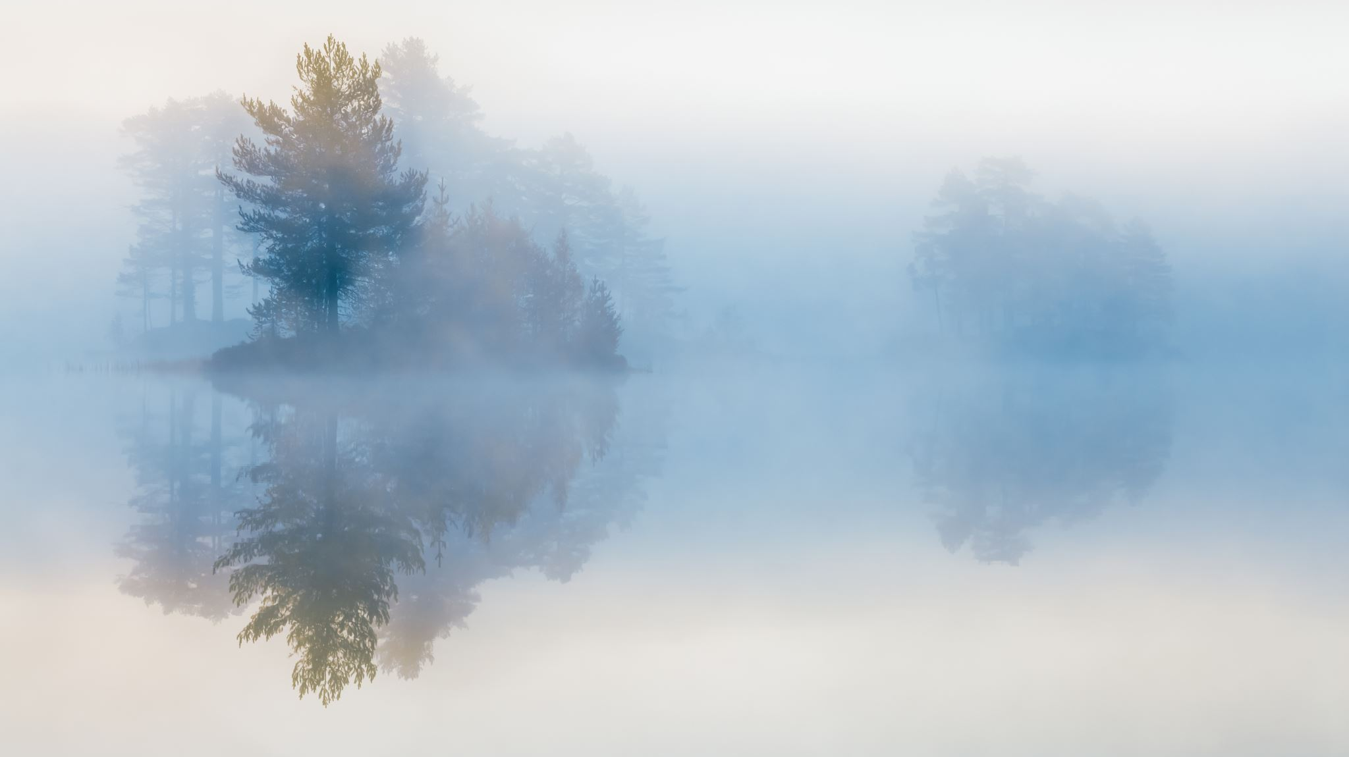
Wiosenne polowanie.
Maria Zaręba

Slide 2
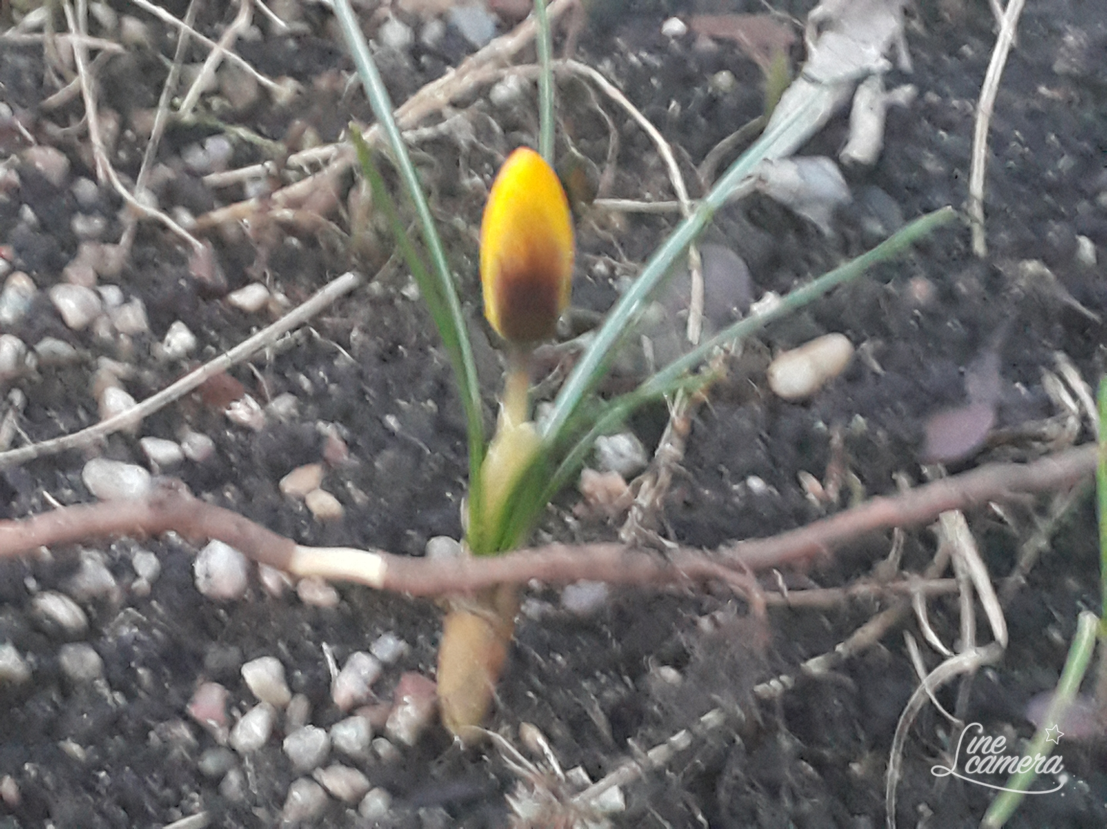
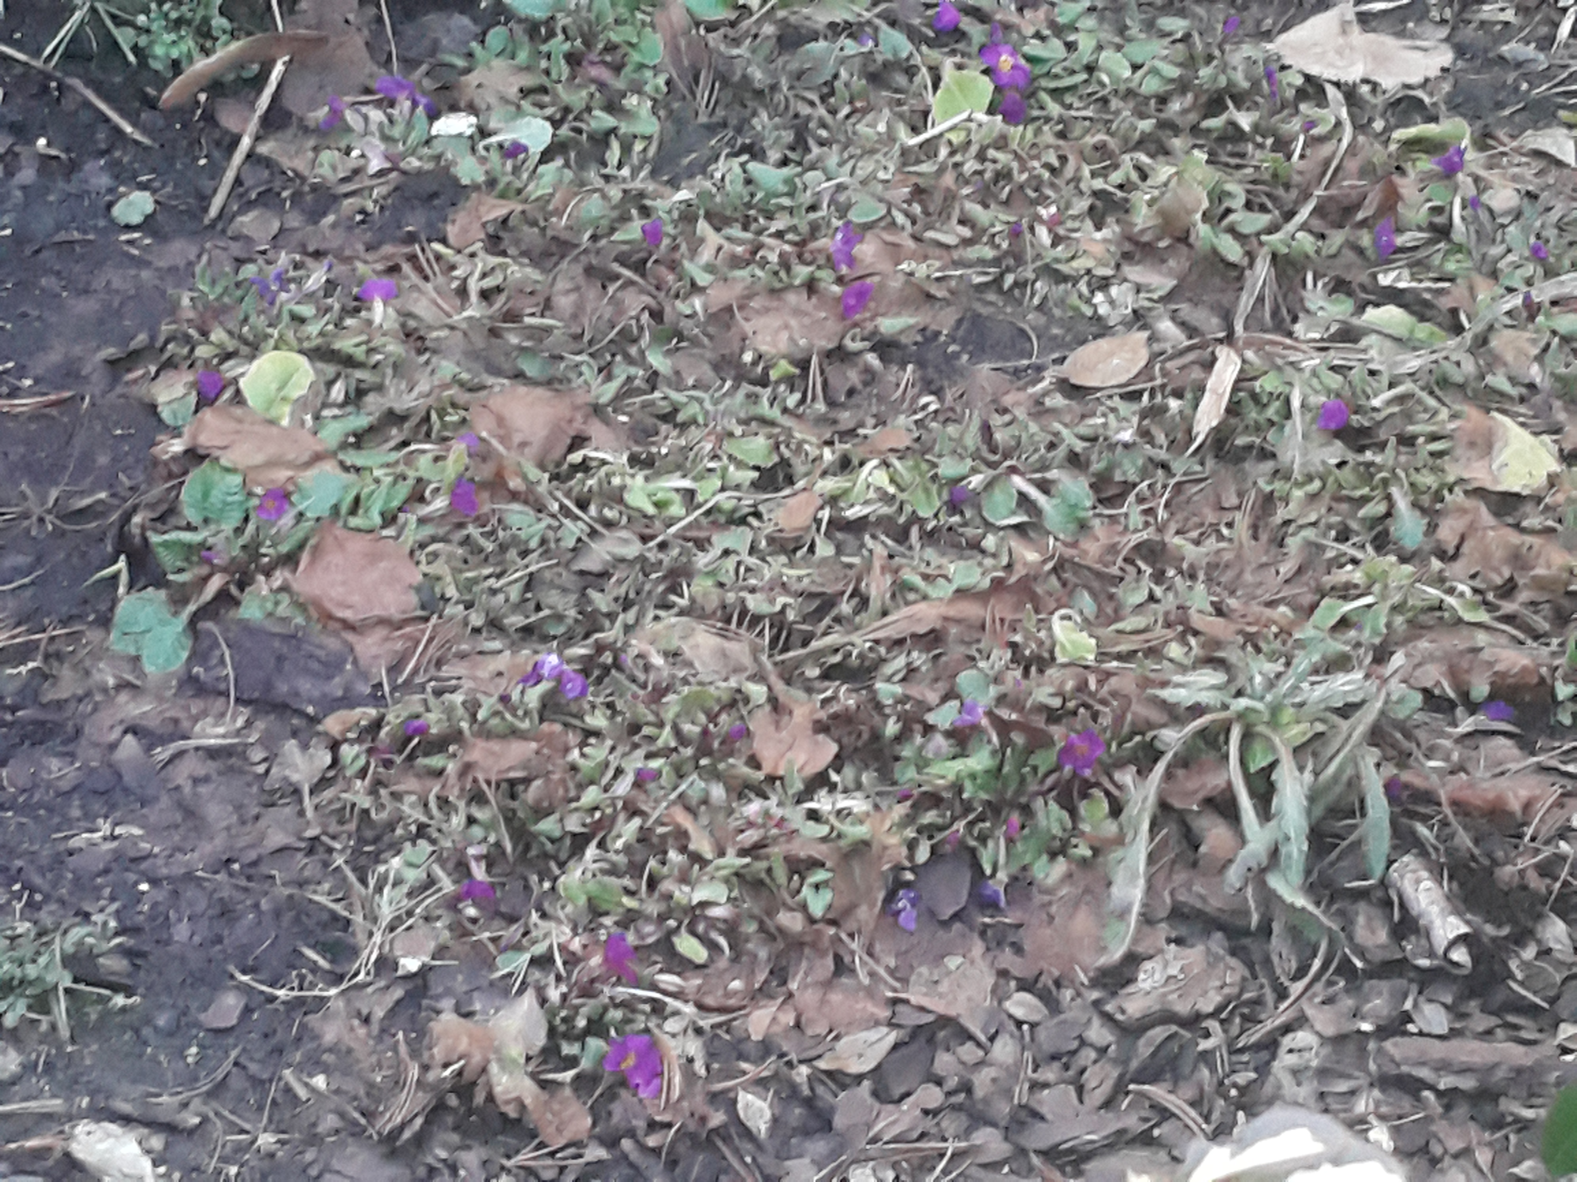
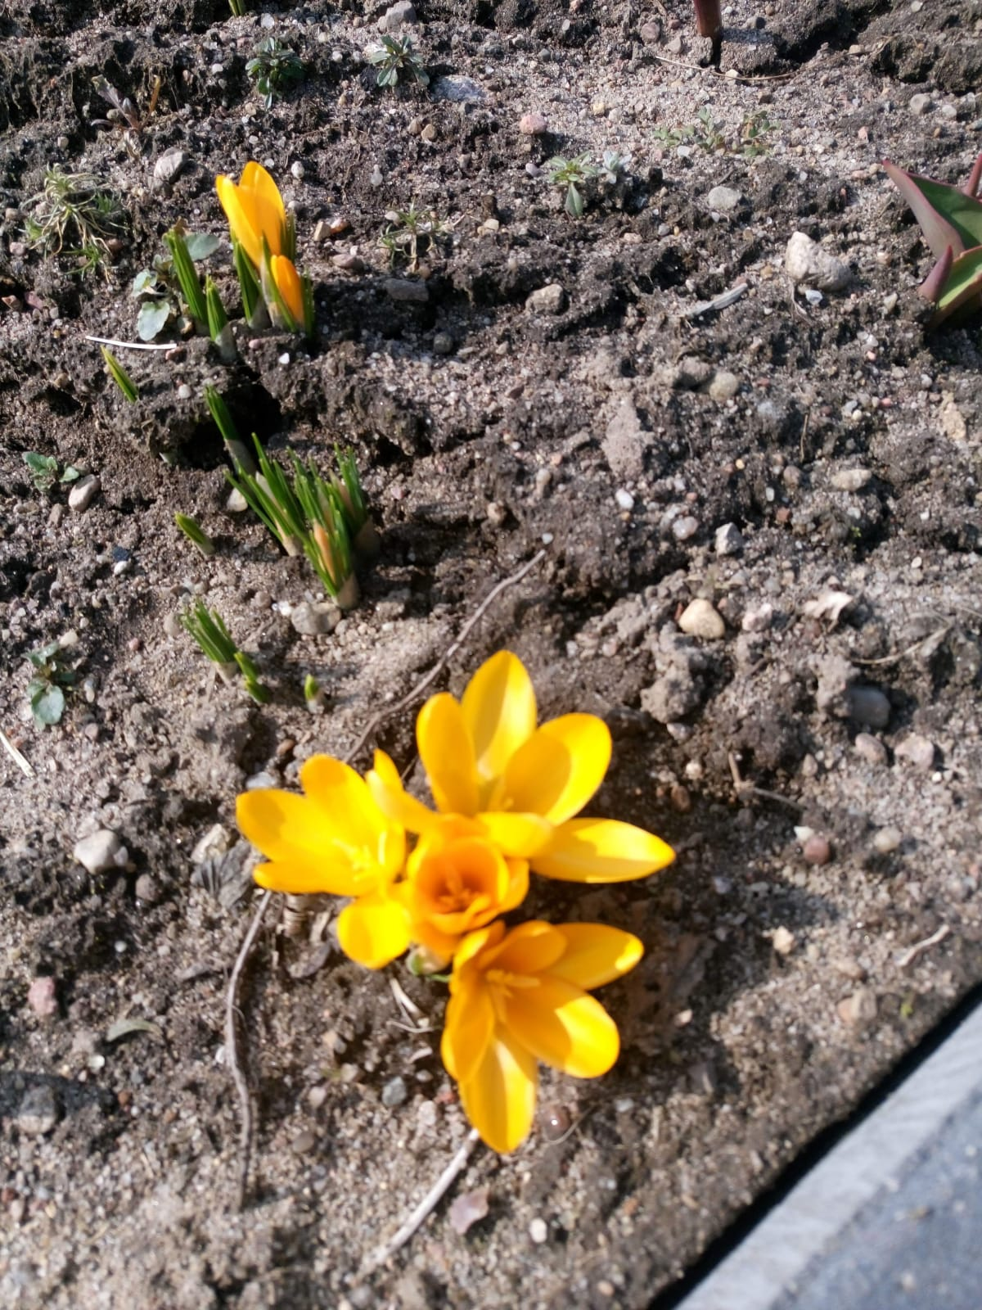
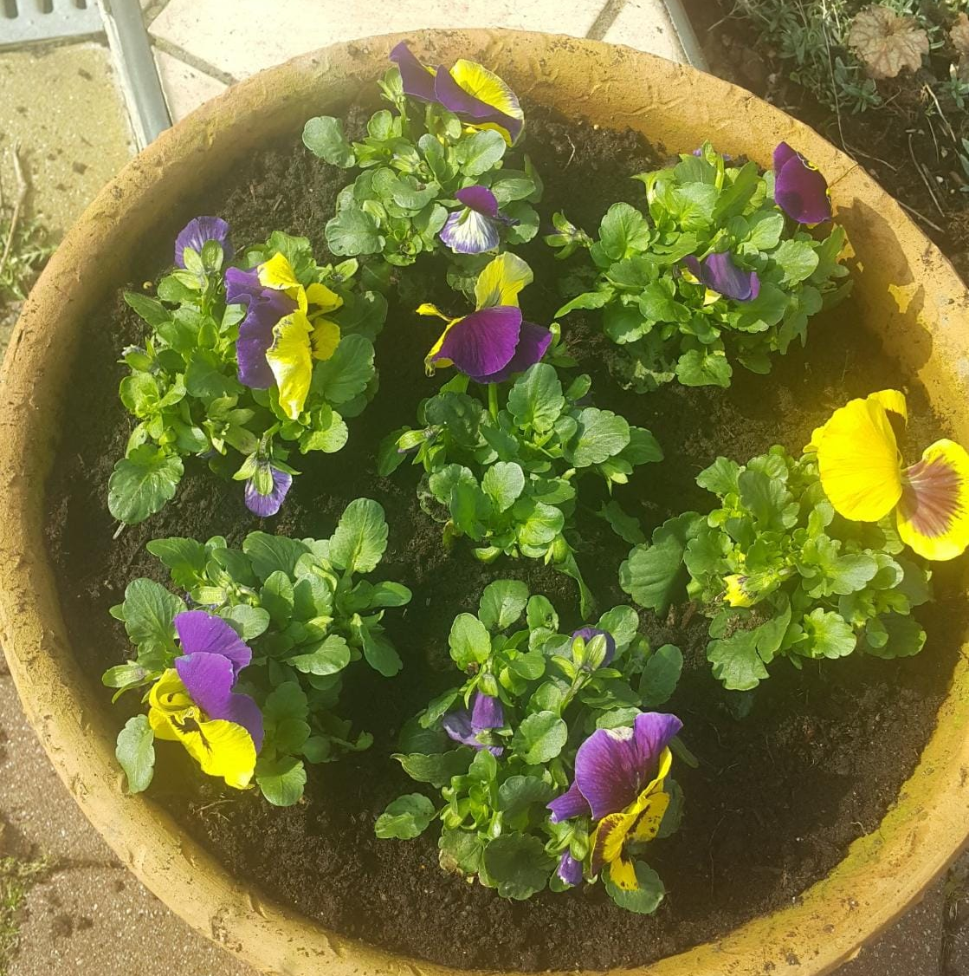
Wiosenne kwiaty : krokusy,bratki i pierwiosnki.

Slide 3
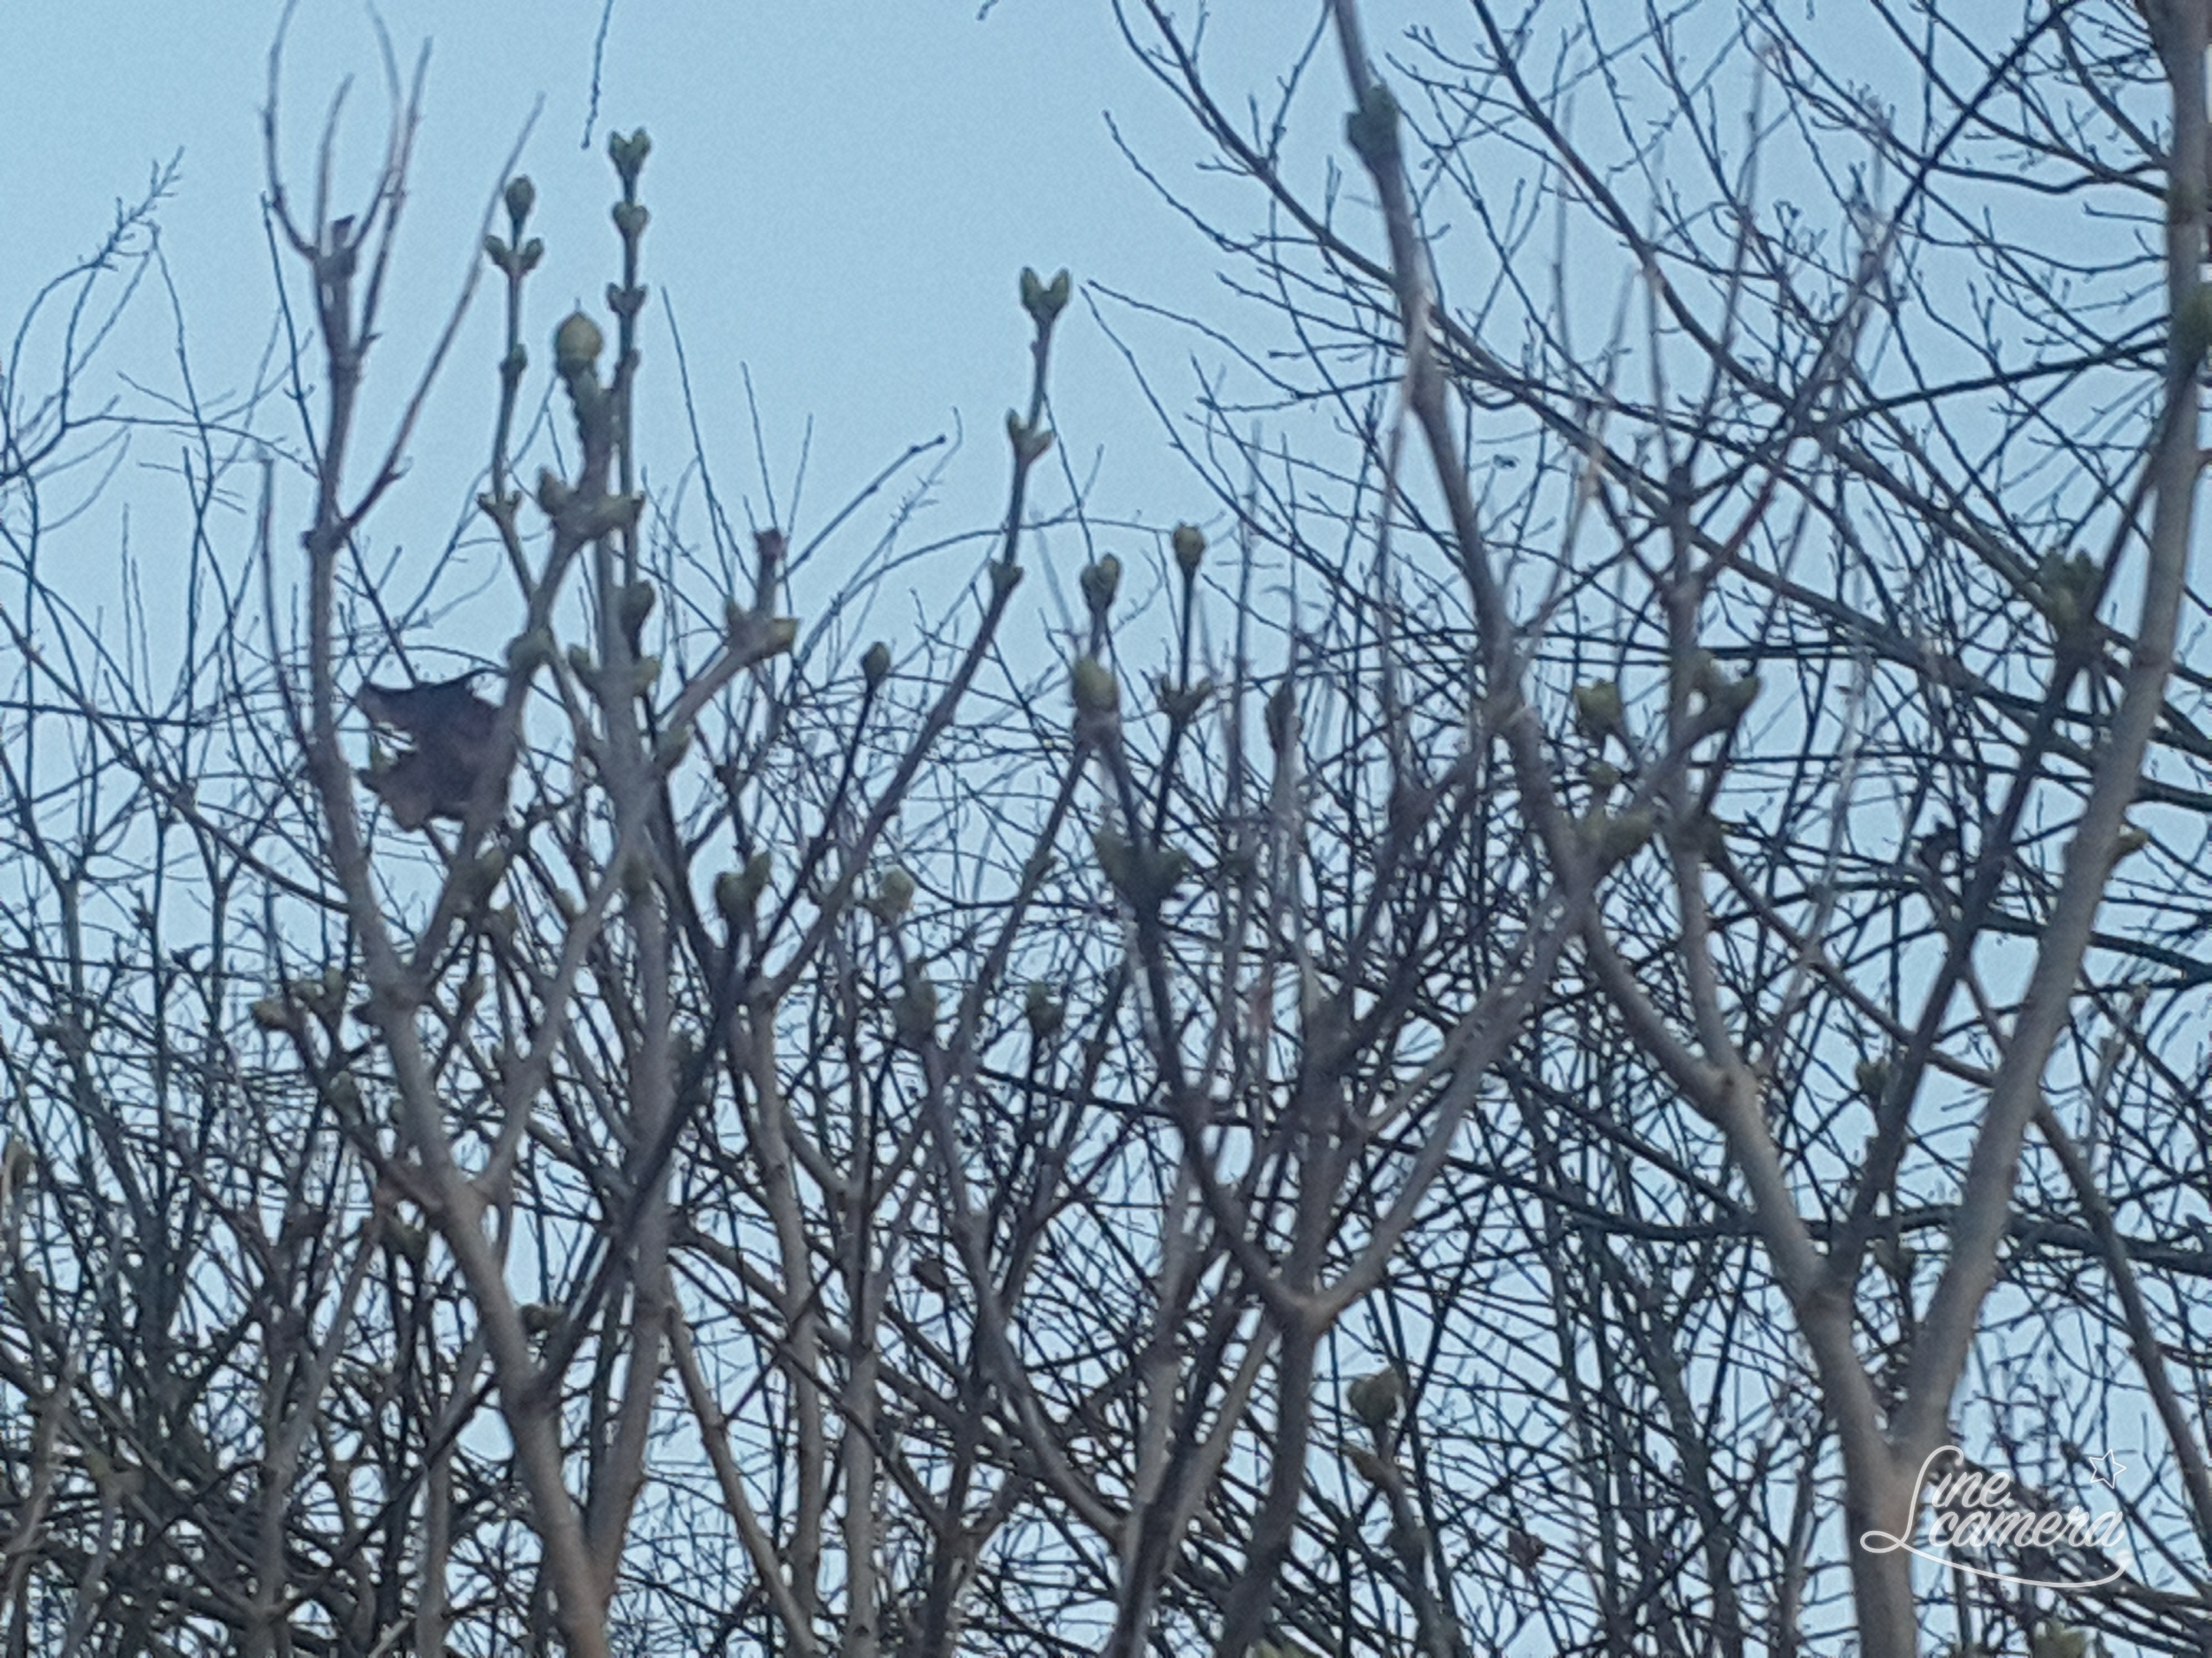
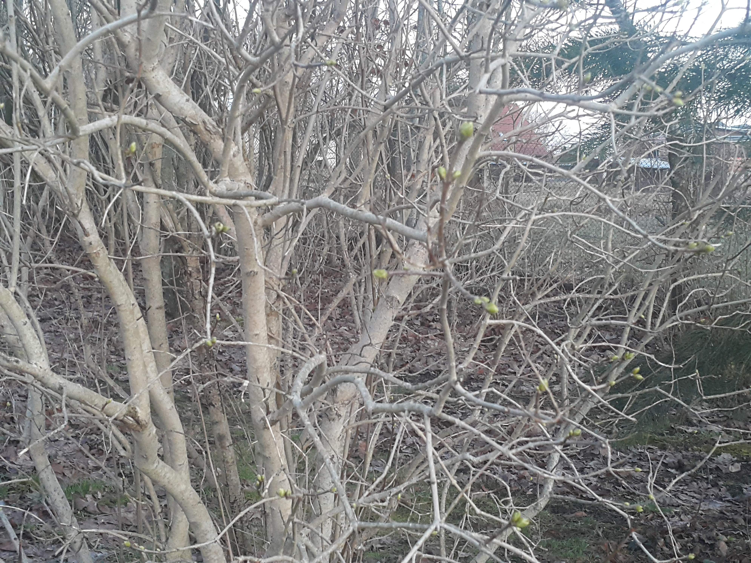
Na drzewach pojawiają się pierwsze pąki.

Slide 4
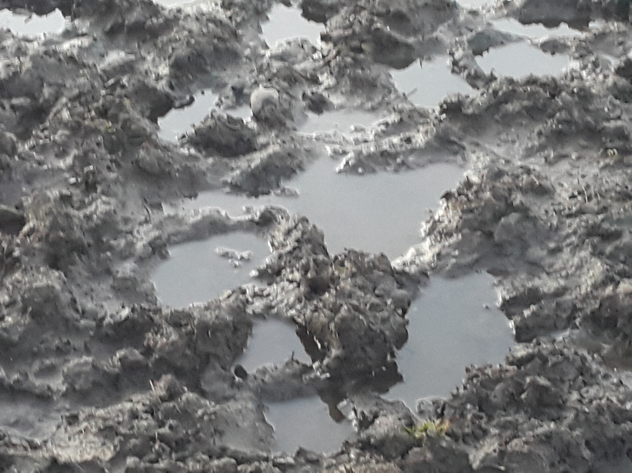
Błoto- topnieją ostatnie śniegi, ziemia czeka na słońce i wyższą temperaturę aby ją osuszyła.

Slide 5
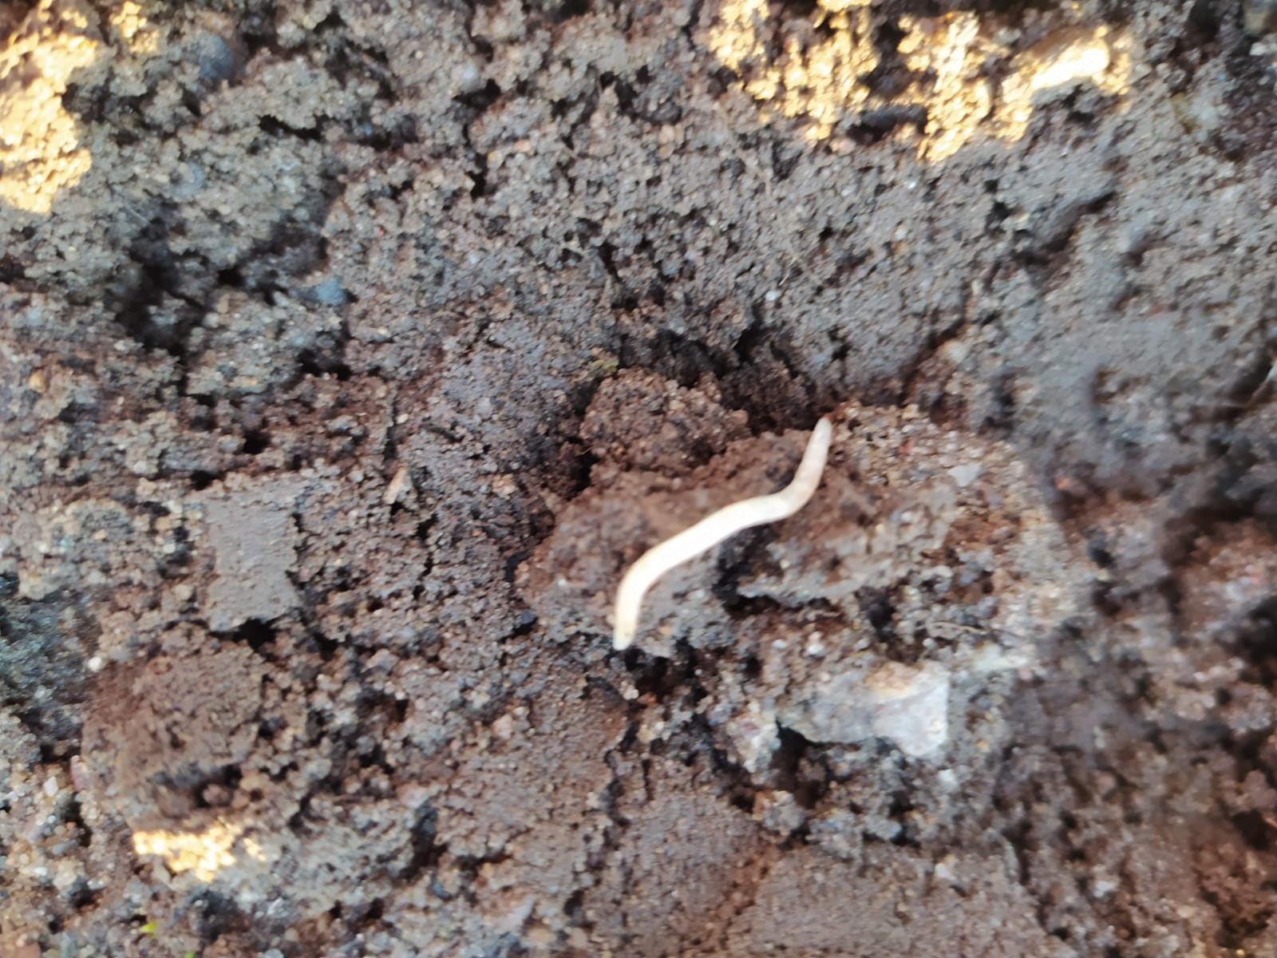
Robaki
Po zimie budzą się nawet te małe stworzenia.

Slide 6
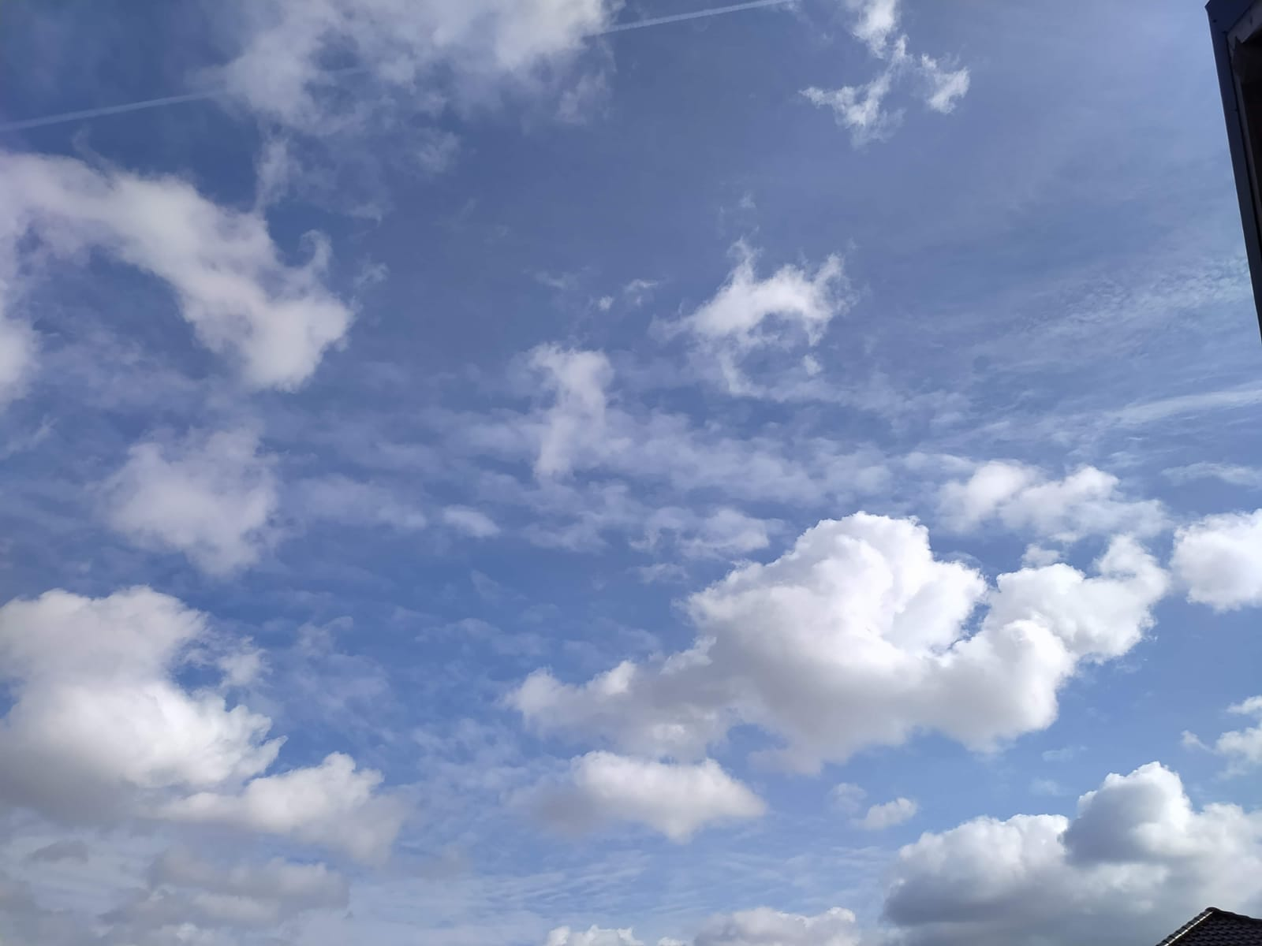
Chmury

Slide 7
Dziękuję za uwagę.
Udanego pierwszego dnia wiosny!
21 marca 2021r.

